Slide 1

Informatika va axborot texnologiyalari
6-
SINF
MAVZU: AMALIY MASHG‘ULOT
Oʻqituvchi: Qurbonova Nozima Ulugʻbek qizi

Slide 2
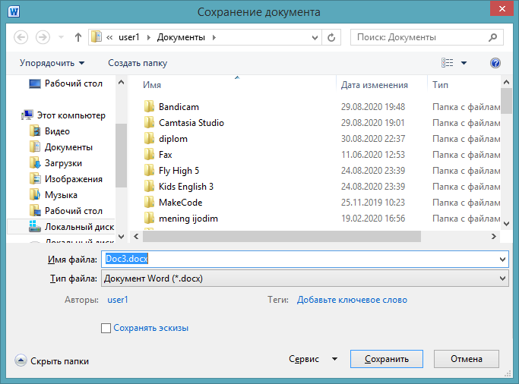
TAKRORLASH
MS Word dasturida hujjatlarni saqlash qanday amalga oshiriladi?
Kerakli papka (Папка) tanlanadi
Faylga nom beriladi
Saqlash (Сохранить)

Slide 3
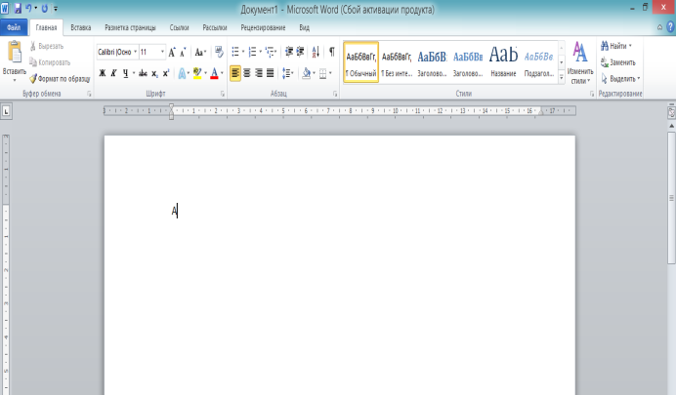
TAKRORLASH
Belgilarni yuqori registr holatida ekranga chiqarish uchun qaysi klavish tanlanadi?
Shift

Slide 4
TAKRORLASH
Faqat bosh harflarni yozish kerak bo‘lganda qaysi klavishidan foydalaniladi?
Caps Lock

Slide 5
Amaliy mashg‘ulot
    1-mashq. Блокнот matn muharririda vatanimiz madhiyasining birinchi to‘rtligini yozing. Matnni “Vatanim Madhiyasi” nomi bilan saqlang. Shrift turini “Cooper” va shrift o‘lchamini
    16 o‘lcham birligida tanlang. Faylni joriy saqlang.

Slide 6
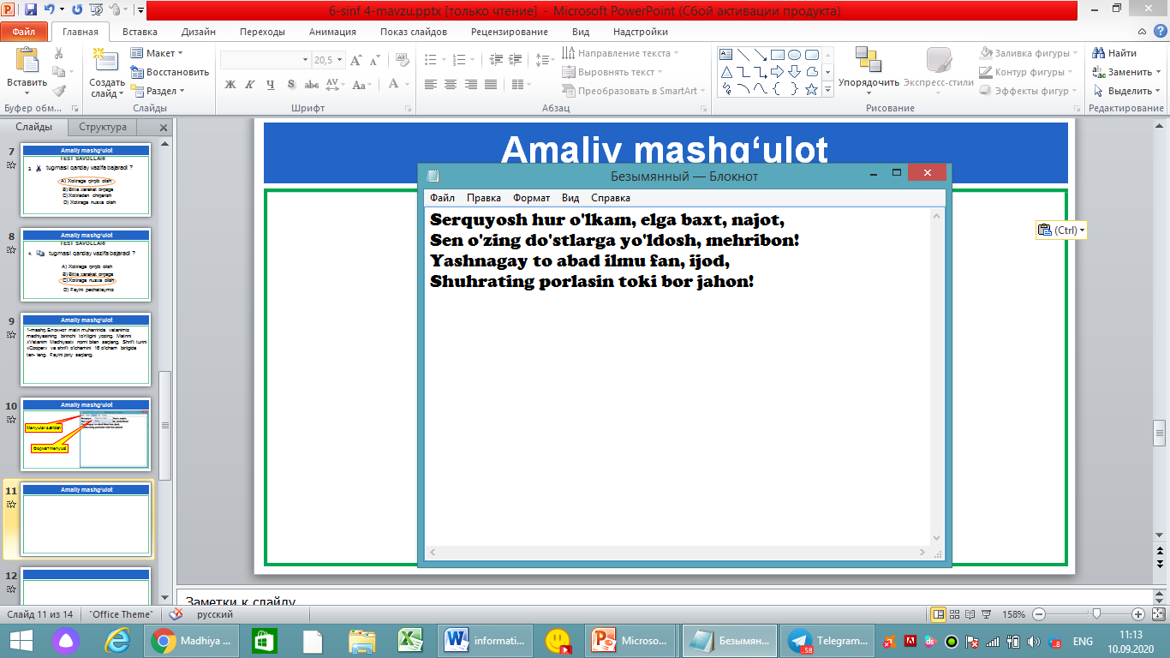
BAJARILISH TARTIBI
Блокнот matn muhhari.

Slide 7
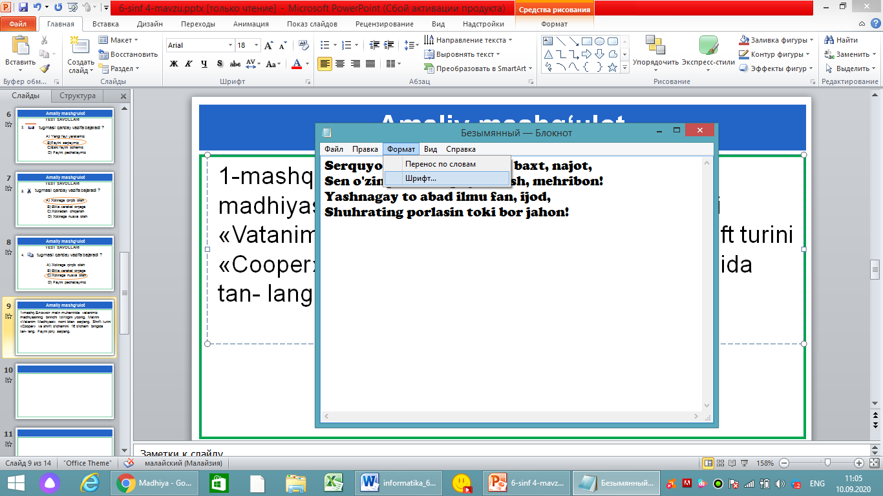
BAJARILISH TARTIBI
Menyular satridan
Формат menyusidan Шрифт buyrug‘i tanlanadi.

Slide 8
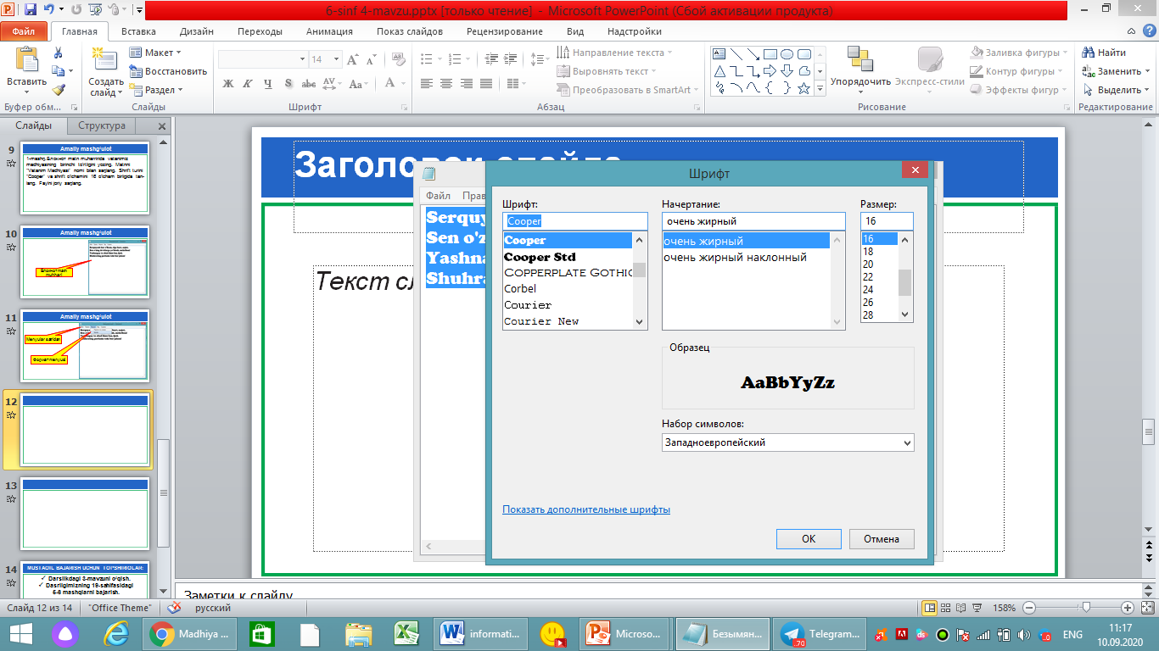
BAJARILISH TARTIBI

Slide 9
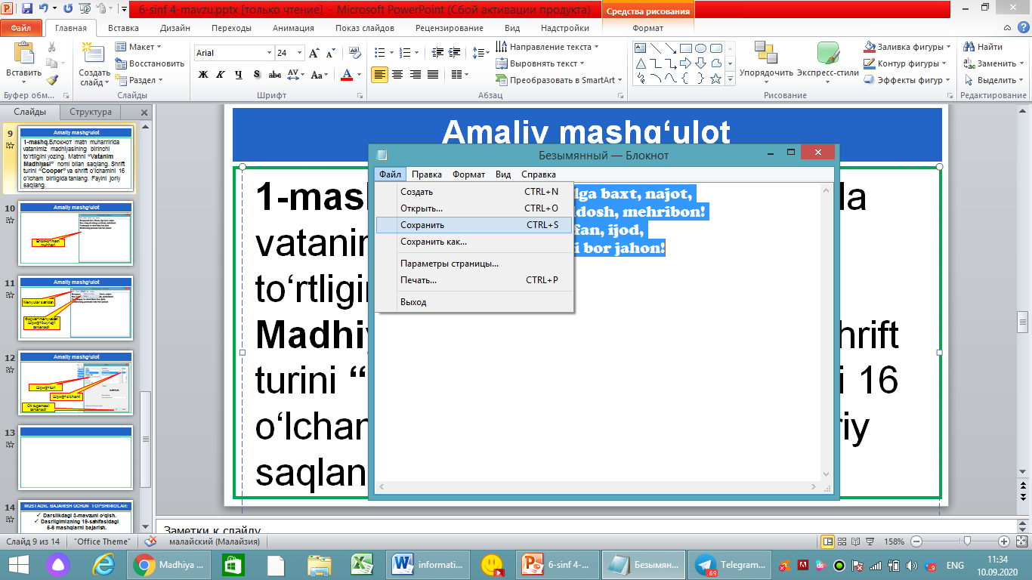
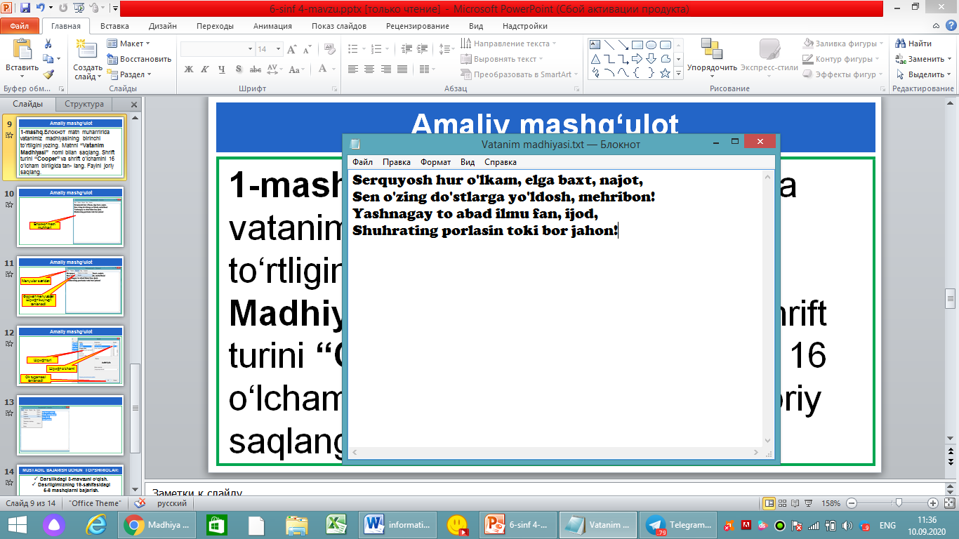
BAJARILISH TARTIBI
Sarlavhalar satrida saqlangan nom hosil bo‘ladi.
Saqlash buyrug‘ tanlanadi.

Slide 10
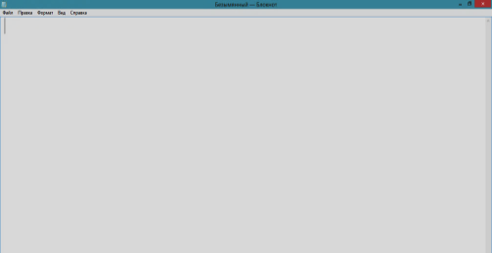
AMALIY MASHG‘ULOT
    2-mashq. Quyidagi matnni yozing va “Matn” nomi bilan saqlang:
Matn – bu mazmunan va grammatik bog‘langan mulohazaning yozma ko‘rinishidir. Matnga kiritilgan gaplar ma’lum bir tartibda joylashadi.

Slide 11
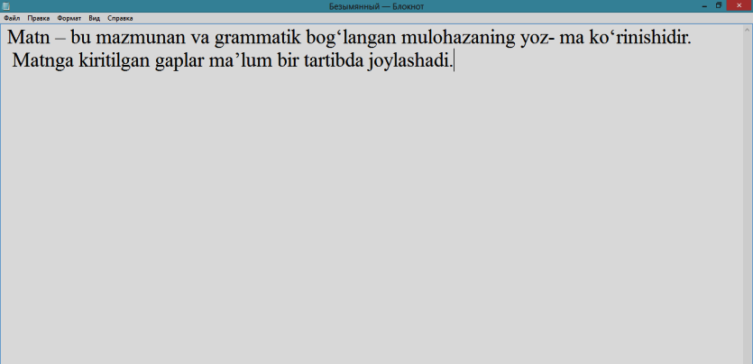
BAJARILISH TARTIBI
Блокнот matn muharriri ishga tushuriladi.
Berilgan matn kiritiladi.

Slide 12
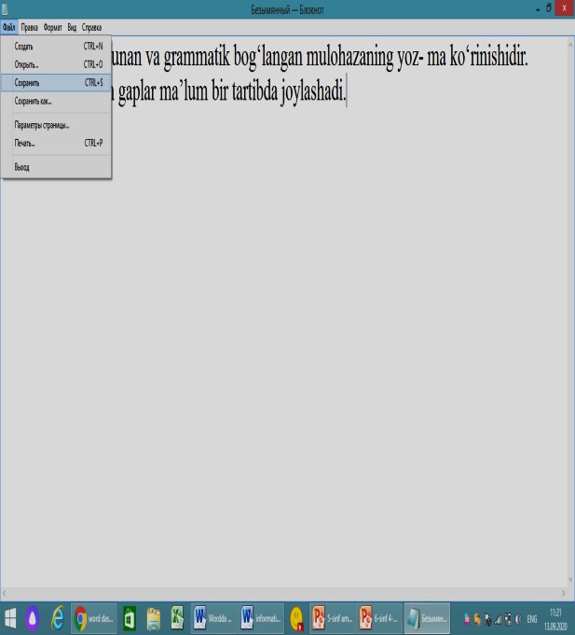
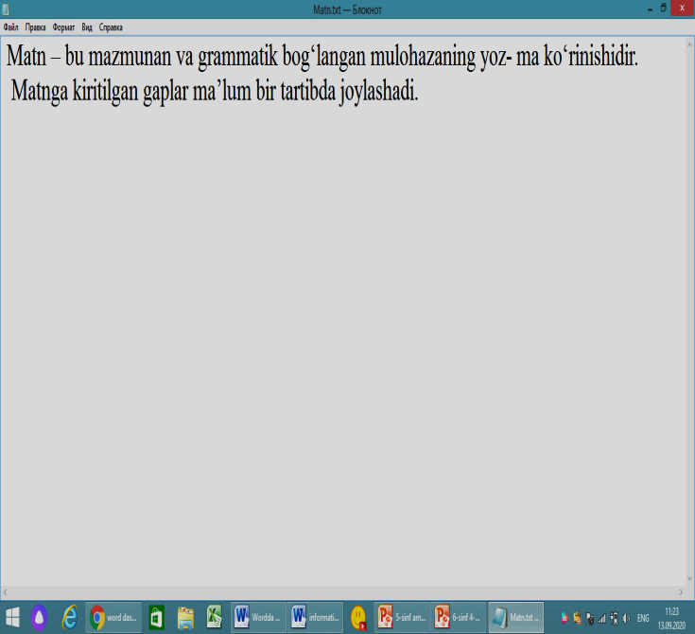
BAJARILISH TARTIBI
Saqlash buyrug‘i tanlanadi.
“Matn” nomli hujjat hosil bo‘ladi.

Slide 13
AMALIY MASHG‘ULOT
3-mashq. Matnni quyidagi ko‘rinishga keltirish uchun Shrift xususiyatlarini o‘zgartiring:
Matn – bu mazmunan va grammatik bog‘langan mulohazaning yozma ko‘rinishidir. Matnga kiritilgan gaplar ma’lum bir tartibda joylashadi.

Slide 14
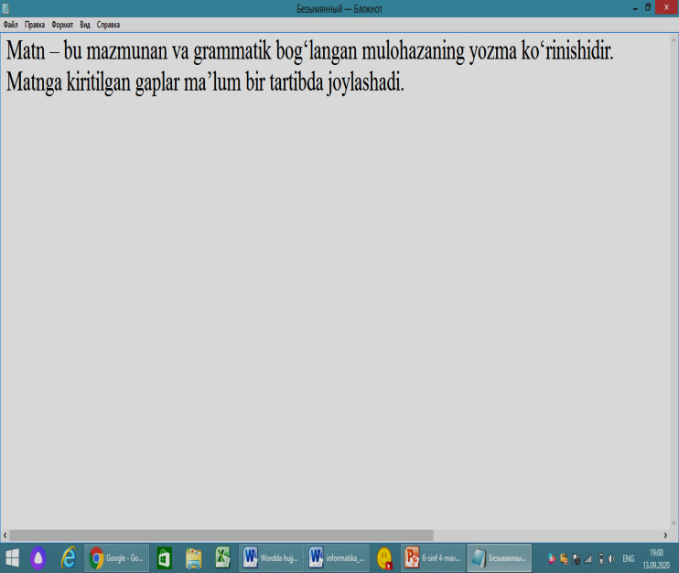
BAJARILISH TARTIBI
Блокнот matn muharririda kerakli matnni yozib olamiz.

Slide 15
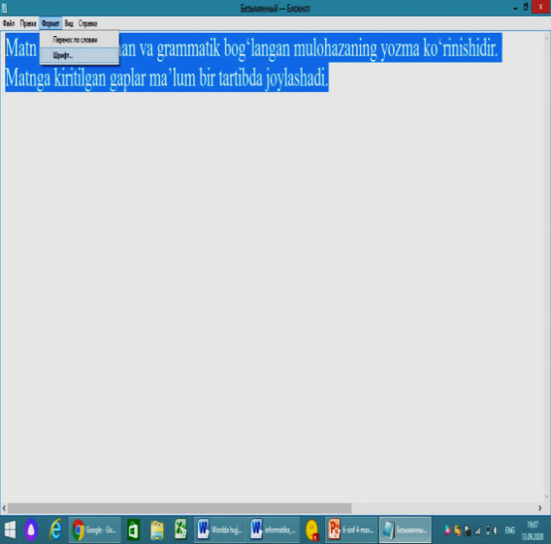
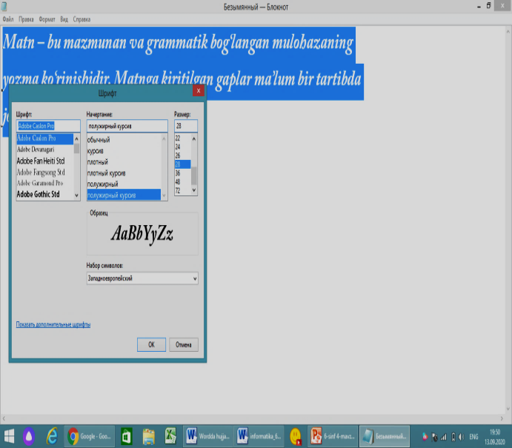
BAJARILISH TARTIBI
Matnni belgilaymiz.
Шрифт turi va o‘lchami tanlanadi.
Формат bo‘limidan Шрифт buyrug‘I tanlanadi.

Slide 16
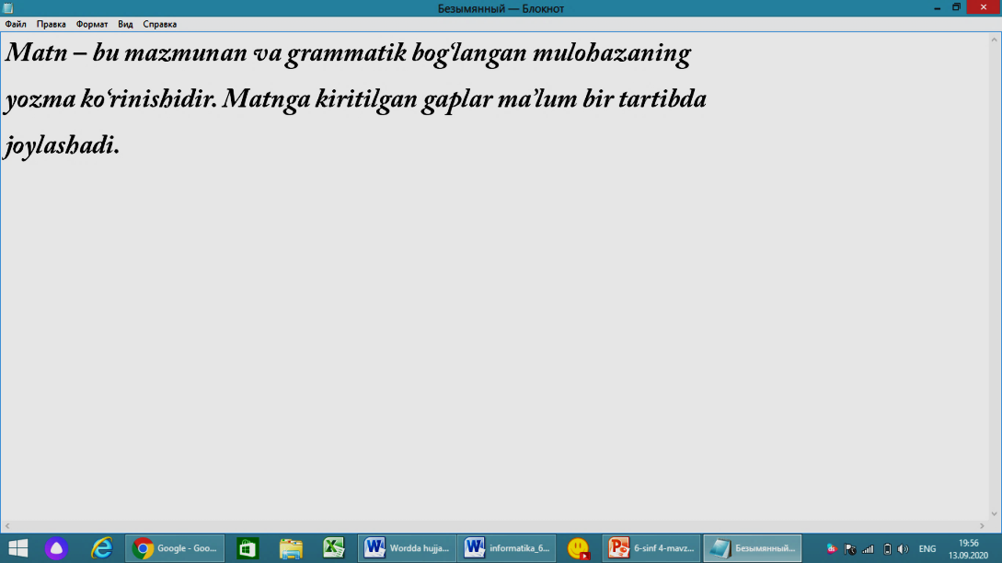
BAJARILISH TARTIBI
Шрифт turi va o‘lchami o‘zgartirilgandan keyin hosil bo‘lgan matn ko‘rinishi.

Slide 17

AMALIY MASHG‘ULOT
4-mashq. Microsoft Word dasturini ishga tushiring. Hujjatga «Microsoft Word» matnini yozing. Hujjatni «Birinchi nomda saqlash» nomi bilan saqlang. Dasturni yoping.

Slide 18
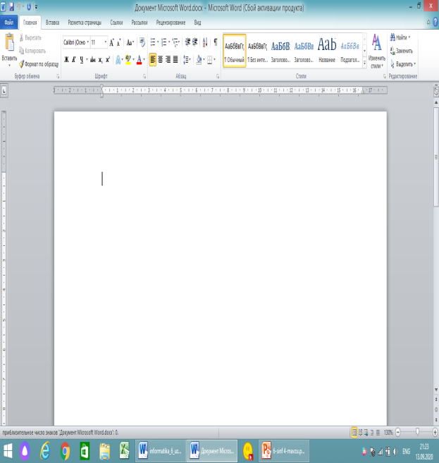
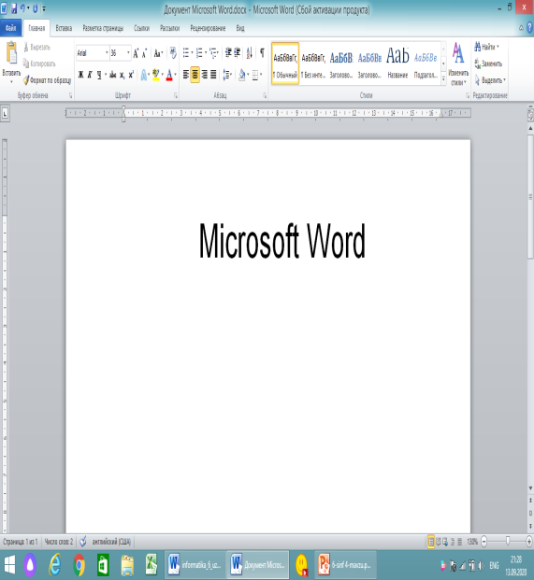
BAJARILISH TARTIBI
MS Word dasturini ishga tushurib olamiz.
Kerakli matn yoziladi.

Slide 19
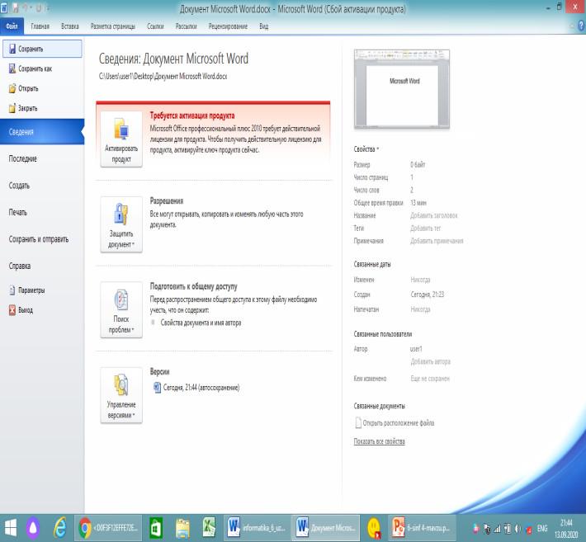
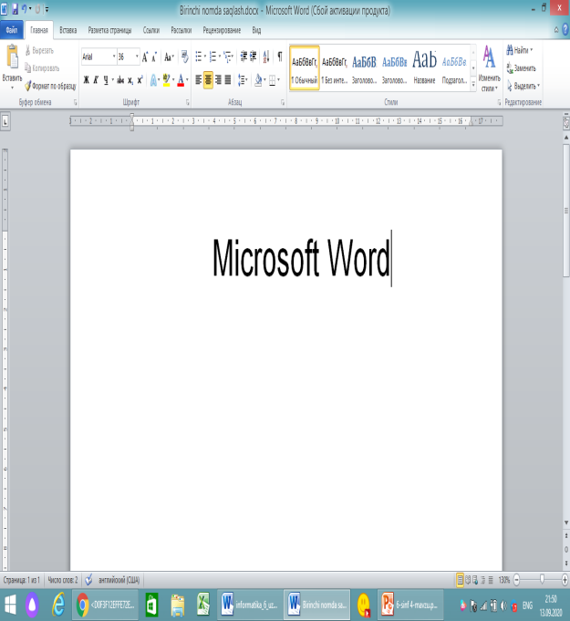
BAJARILISH TARTIBI
Saqlash buyrug‘i tanlanadi.
Hujjatning nomi o‘zgardi.

Slide 20
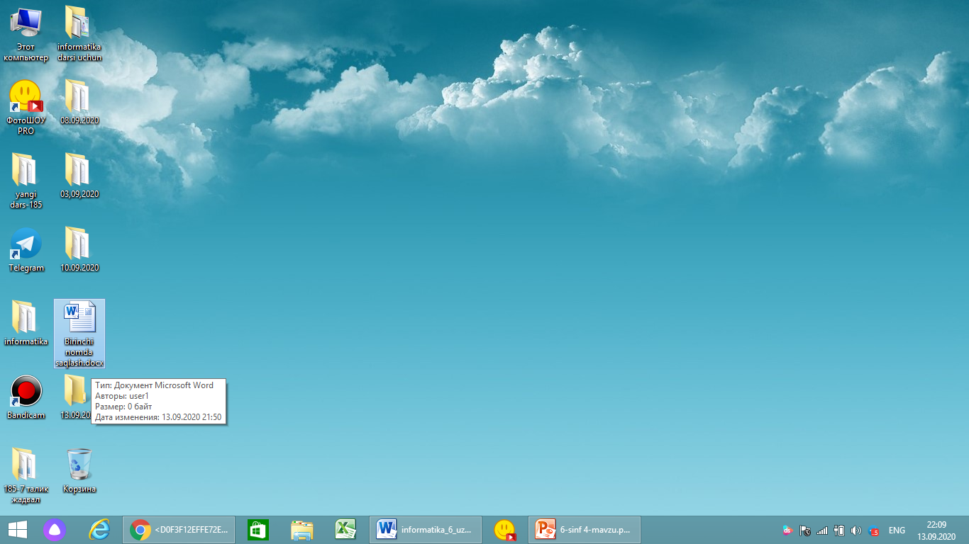
BAJARILISH TARTIBI
Hujjat ko‘rsatilgan manzilda saqlandi.

Slide 21
AMALIY MASHG‘ULOT
4-mashq. Quyidagi matnni Microsoft Word matn protsessorida yozing va «Abzas» nomi bilan saqlang:
“Gaplar faqat mavzu bilangina emas, balki asosiy g‘oyasi bilan ham birlashtiriladi. Bitta fikr haqidagi bir nechta gap alohida abzas ko‘rinishida ifodalanadi”.

Slide 22
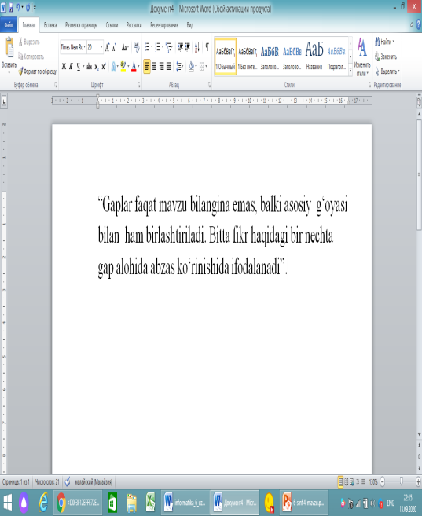
BAJARILISH TARTIBI
MS Word dasturini ishga tushurib olamiz.
Kerakli matn yoziladi.

Slide 23
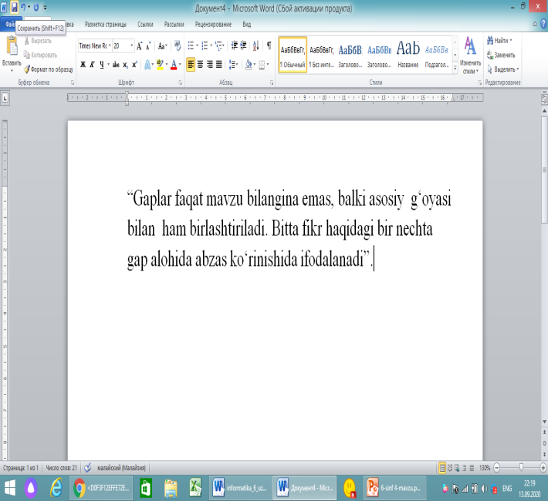
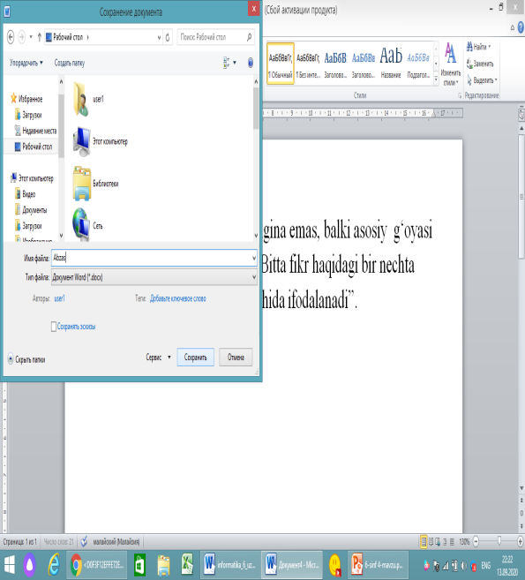
BAJARILISH TARTIBI
Saqlash buyrug‘i tanlanadi.
Kerakli papka tanlanadi.
nom beriladi.
Saqlash buyrug‘i tanlanadi.

Slide 24

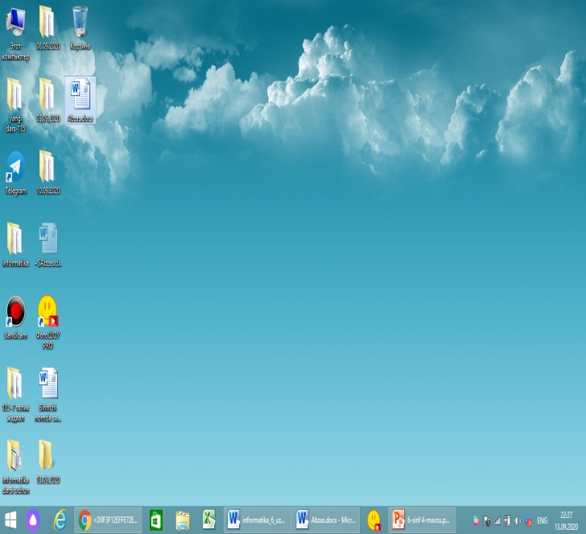
BAJARILISH TARTIBI
Kerakli nom berildi.
Hujjat ko‘rsatilgan manzilda saqlandi.

Slide 25
AMALIY MASHG‘ULOT
5-mashq. Microsoft Word dasturini ishga tushiring. Hujjatga “Klaviatura ishi” nomini bering.
Quyidagi matnni hosil qiling va dasturni yoping.
№1: Hujjatlar = ҲУЖжатлар = DOCUMENTS = ДокуМЕНТЫ;
№2: Yuqori ReGiStR <>Bo‘G‘In KO‘CHIRISH = БЎҒин КЎЧириш.

Slide 26
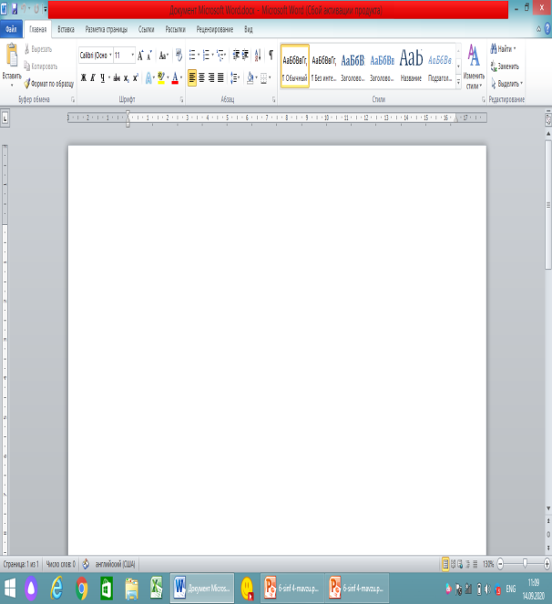
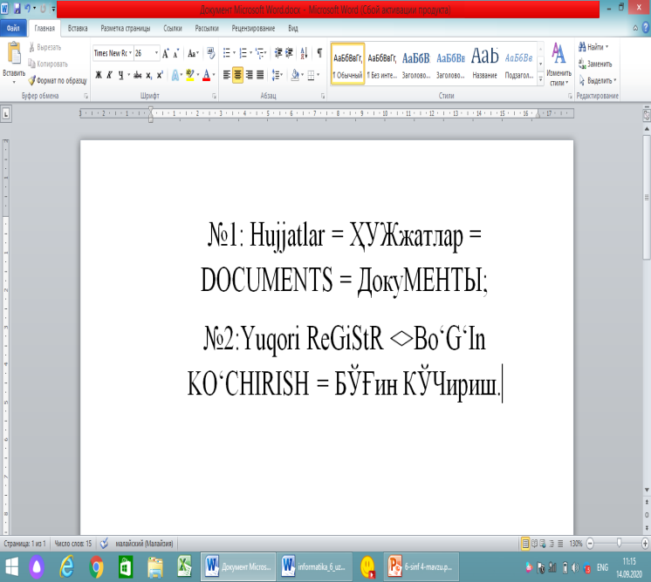
BAJARILISH TARTIBI
MS Word dasturi ishga tushuriladi.
Matnlarni yozilish tartibiga ahamiyat bering.

Slide 27
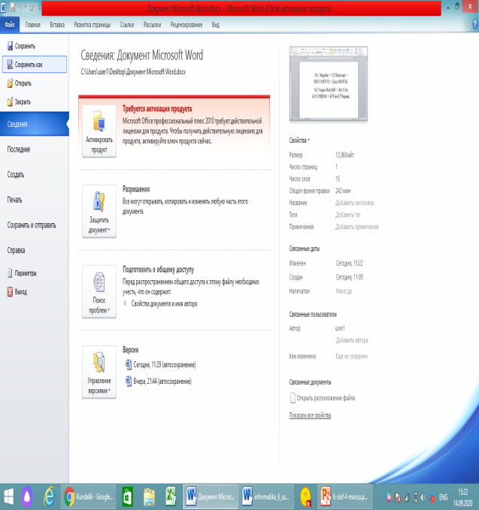
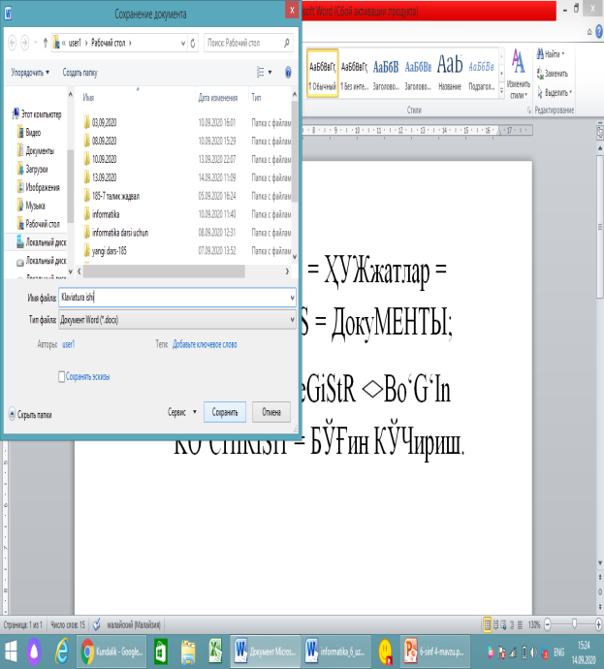
BAJARILISH TARTIBI
Saqlash buyrug‘i tanlanadi.
Saqlash buyrug‘i tanlanadi

Slide 28
MUSTAQIL BAJARISH UCHUN TOPSHIRIQLAR:
    Блокнот matn muharririda quyidagi matnni kiriting.
    Yangi saqlanayotgan hujjatga joriy papkada avval saqlab qo‘yilgan hujjat nomi berilganda dasturning “Заменить” (Almashtirilsin) taklifi qabul qilinsa, avvalgi hujjat o‘chib ketadi va o‘rniga yangi hujjat yoziladi!
    Matnni “Mening mustaqil ishim” nomi bilan saqlang. Shrift turini “Broadway” va shrift o‘lchamini 24 o‘lcham birligida tanlang.

Slide 29

MUSTAQIL BAJARISH UCHUN TOPSHIRIQLAR:
Microsoft Word dasturini ishga tushiring. “Mening oilam” nomli besh abzasli matn yozing. Hujjatni
“Mening oilam” nomi bilan saqlang.

